Slide 1
برنامج الطيف الديموغرافي
Spectrum

Slide 2
تذكير
هو برنامج حاسوبي يستخدم للقيام بالإسقاطات السكانية و يتكون من عدة برامج أهمها برنامج Demproj حيث تعتمد على نتائجه باقي البرامج للقيان بمختلف الاسقاطات منها برنامج RAPID والذي يسمح بتحديد الاحتياجات المستقبلية للسكان.
و للقيام بعملية الاسقاطات، يجب فرض مجموعة من الفرضيات وفق سيناريوهات مختلفة لكل من الوفيات و الخصوبة .
يمكن تحميل البرنامج من الموقع التالي
https://www.avenirhealth.org/software-spectrum.php

Slide 3
البيانات الضرورية للقيام بالإسقاطات بالبرنامج Demproj
السكان : توزيع السكان حسب السن و الجنس لسنة الأساس بداية من الفئة العمرية 0-4 سنة إلى 80 سنة فأكثر
الخصوبة : ممثلة في المؤشر التركيبي للخصوبة ISF
الوفيات : ممثلة في العمر المتوقع عند الولادة e0 و نماذج جداول الوفيات لمعدلات الوفيات حسب العمر
الهجرة :معبر عنه بصافي الهجرة للذكور و الاناث
نذكر أن البرنامج يحوي معذيات ديموغرافية كاملة تستحدث باستمرار عن مجموعة كبيرة من الدول .

Slide 4
مثال تطبيقي لعملية اسقاط سكان الجزائر
2018-2038

Slide 5
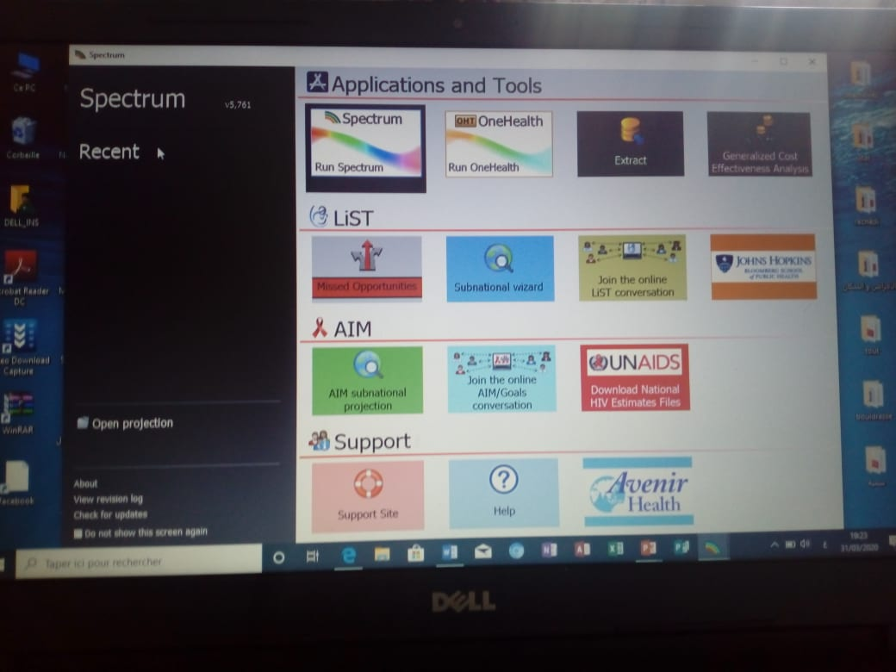
نفتح البرنامج(v5,761) فنحصل على النافذة التالية و ننقر على اول مربع على اليسار : run spectrum

Slide 6
لغة الاستخدام
يمكن تغيير لغة الاستخدام بالضغط على :
File Open Options Langues OK
و يمكن اختيار أي لغة بما فيها العربية

Slide 7
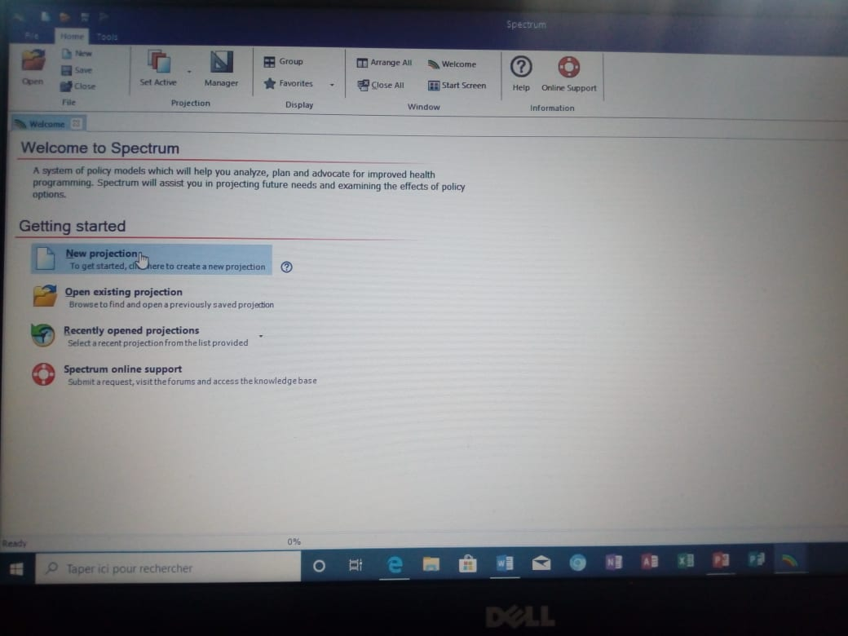
نعود للصفحة الرئيسية و ننقر على nouvelle projection فنحصل على النافذة التالية

Slide 8
من خلال هذه النافذة نحدد ما يلي :
نحدد اسم الملف بالضغط على nom de fichier de projection و ليكن مثلا : proj1
نحدد سنة البدأ (première année)و لتكن 2018 و سنة النهاية (année finale ) و لتكن 2038
انقر في الأسفل على (données par défauts) لتحديد الدولة فتظهر قائمة من الدول مرتبة ابجديا ، نختار الجزائر (يجب الربط بالانترنيت)
OK

Slide 9
نعود إلى الصفحة الرئيسية ننقر على Modules حيث تظهر اسفلها فيظهر في الشريط ما يلي : Demproj
معالم الاسقاط (paramètres de projections)، معطيات ديموغرافية (données démographiques) و النتائج (résultats)
معالم الاسقاط (paramètres de projections) و بالضغط عليها نلاحظ اسم الملف ، سنة و بدا الإسقاط (ok)
معطيات ديموغرافية (données démographiques) و فيها تظهر البيانات التالية :
-السكان حسب العمر و الجنس في سنة الأساس ( (pop. Année de base,
-المؤشر التركيبي للخصوبة (ISF)
معدل الذكورة عند الميلاد(taux de masculinité/naiss)
نماذج جداول الوفيات ()
الهجرة الخارجية ()
حيث تعطى هذه البيانات لكل السنوات بين 2018 و 2038 كما يمكن تغيير البيانات يدويا حسب ما نريد
كما هو موضح في النافذة الموالية

Slide 10
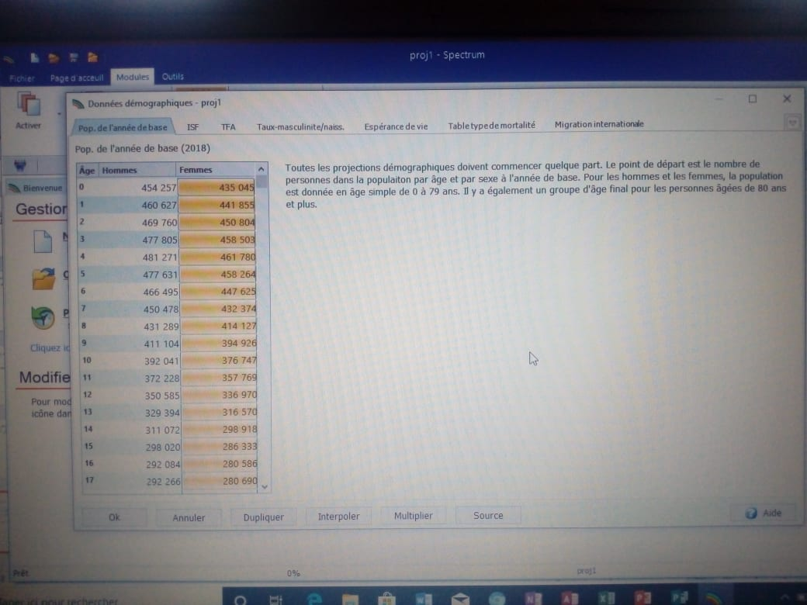
المعطيات الديموغرافية

Slide 11
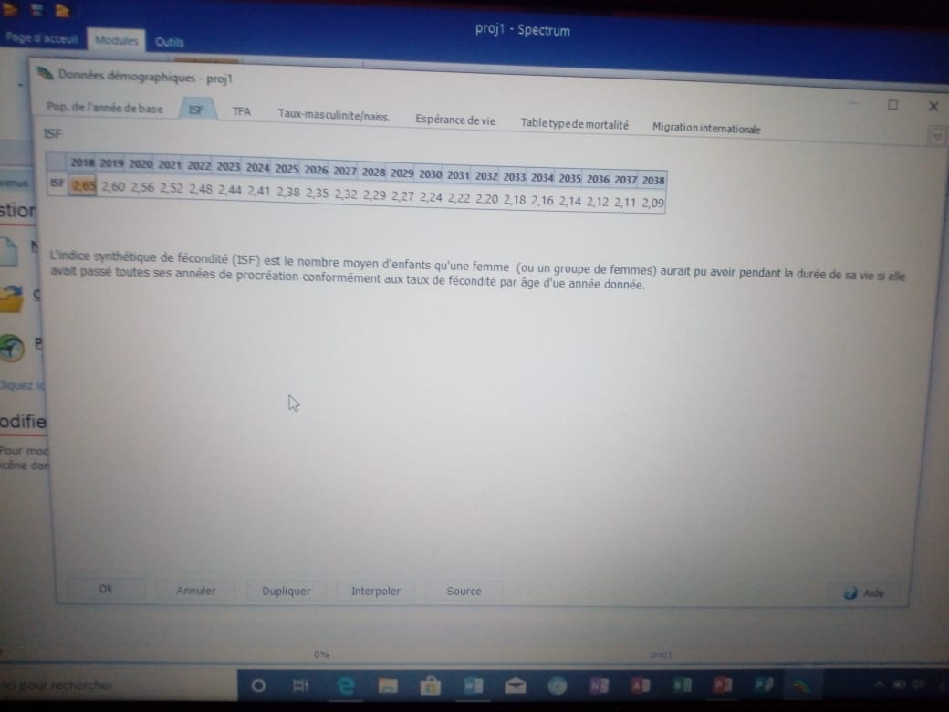

Slide 12
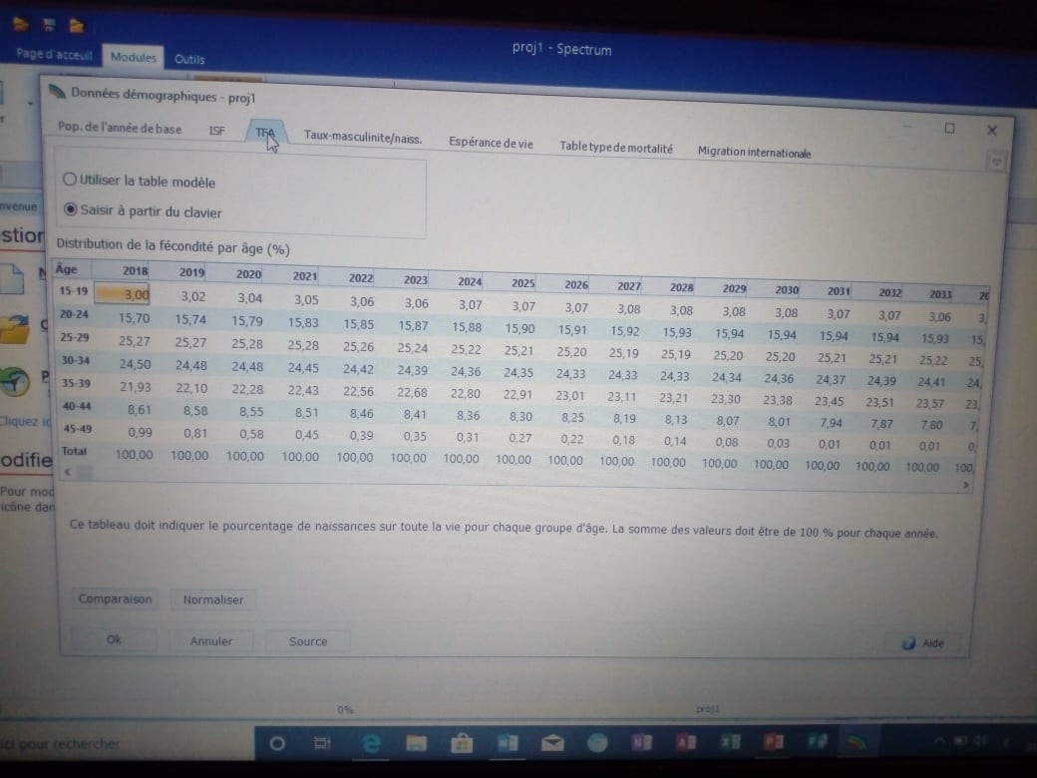

Slide 13
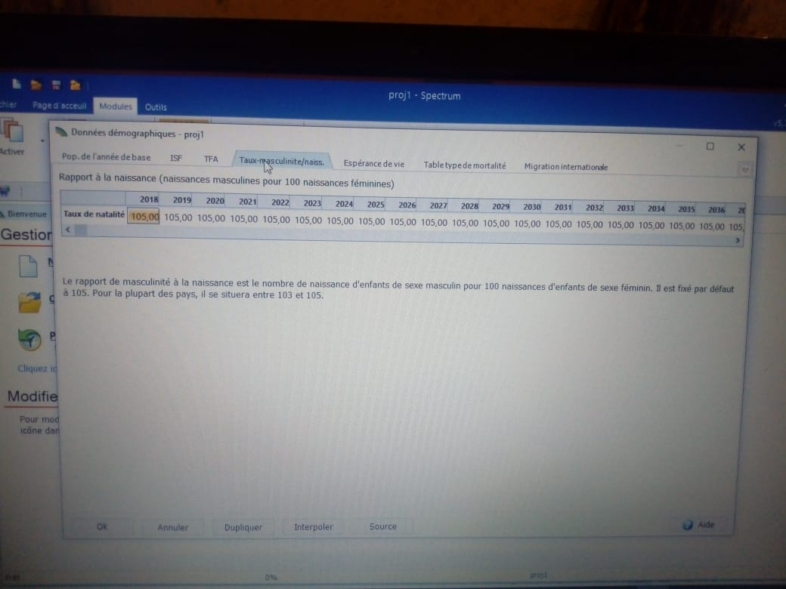

Slide 14
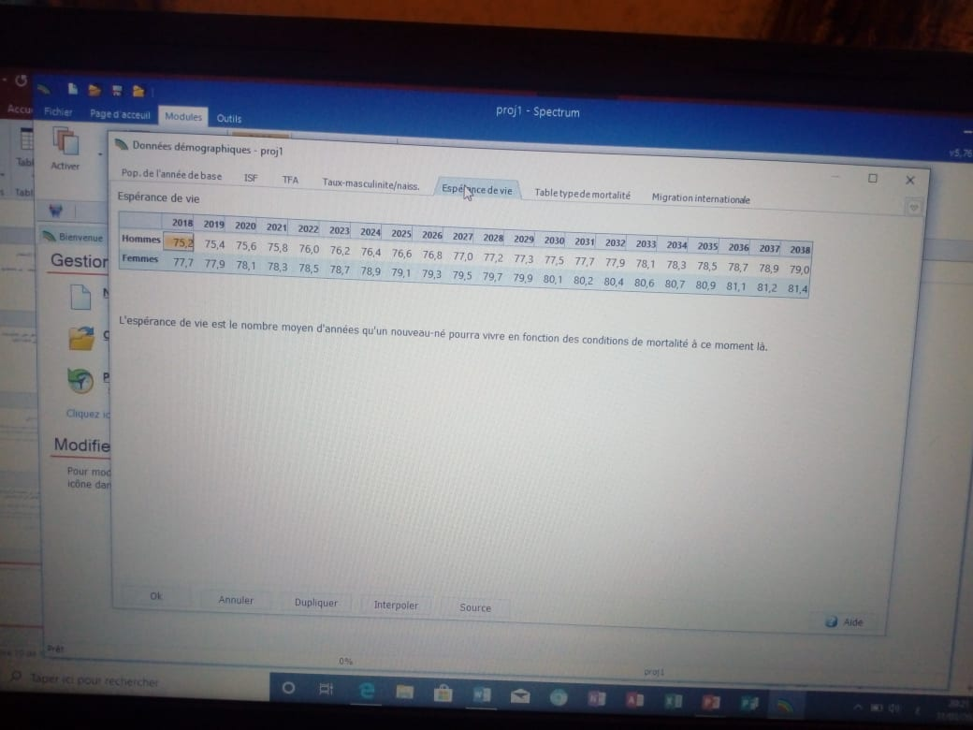

Slide 15
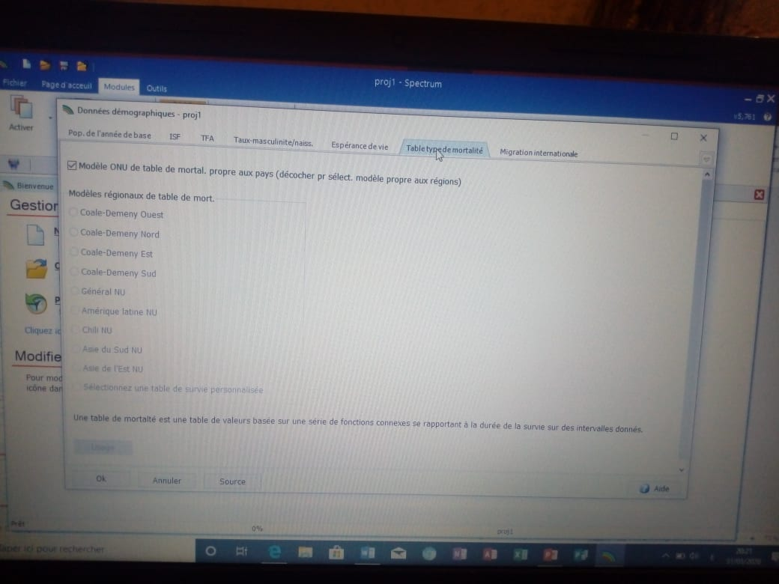

Slide 16
تابع
النتائج (Resultats) : و بالضغط نحصل على كل النتائج الخاصة بالسكان ، الخصوبة والوفيات و الاحداث الحيوية و النافذة الديموغرافية ,,,,,,

Slide 17
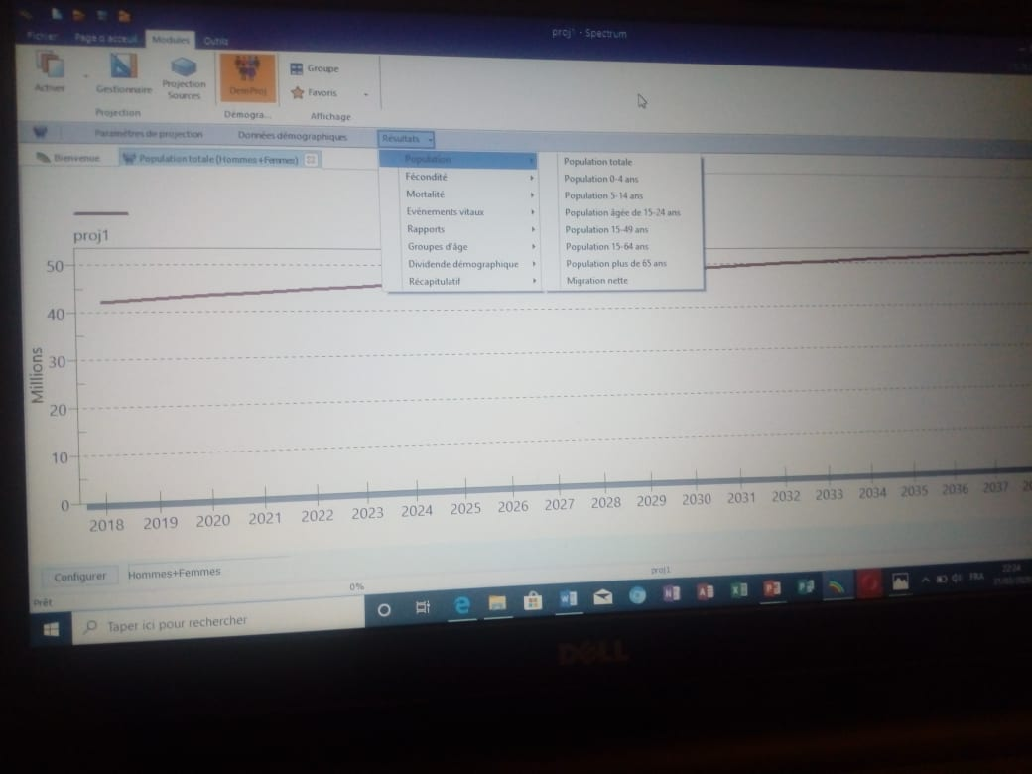
مثلا بالنسبة للسكان لدينا النافذة التالية

Slide 18
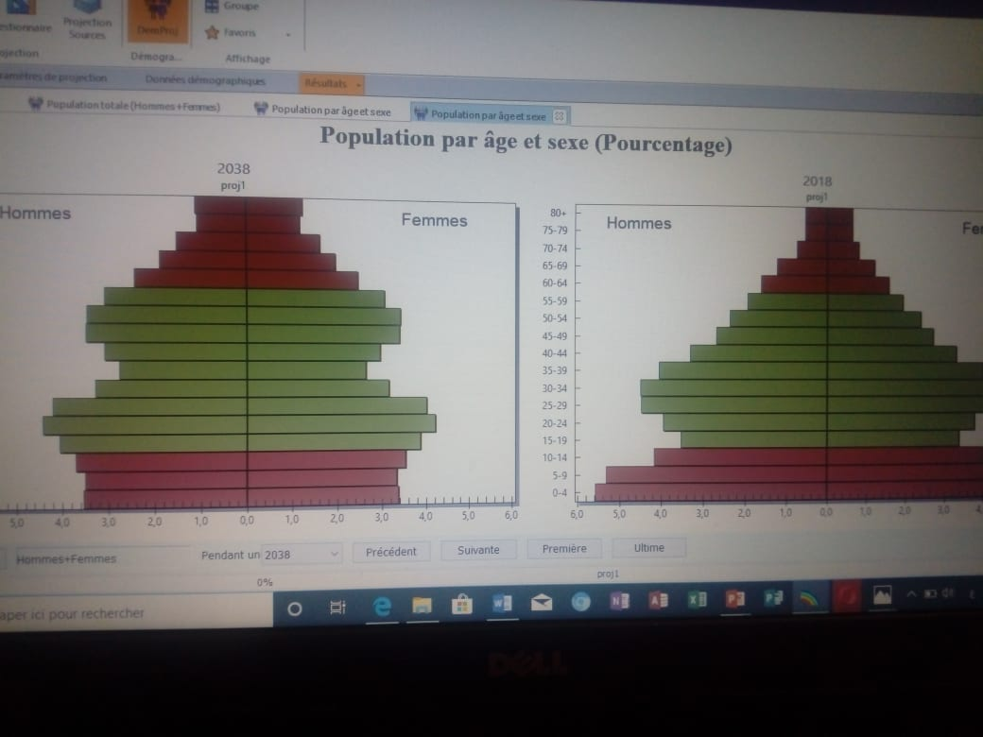
بالضغط على الفئات العمرية للحصول على الهرم السكاني

